Slide 1
Театр и музыка Античности
10 класс

Slide 2
Ценностью художественной культуры Древней Греции является создание театрального искусства.

Slide 3
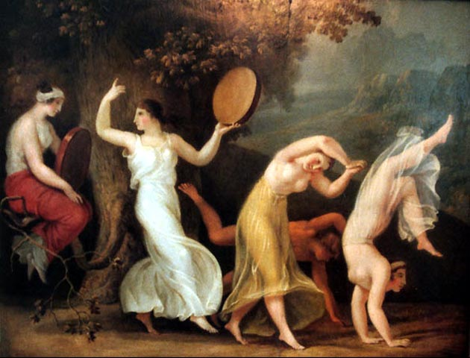
Истоки театрального искусства восходят к Великому Дионисию и его свите.
Дионис – бог виноделия и веселья. В честь бога Диониса любили устраивать праздники, торжественные шумные процессии и шествия.
В свите Диониса участвовали менады – нимфы, воспевающие юного бога. Они предавались дикой и неистовой пляске под громкие звуки тамбуринов и флейт до тех пор, пока не падали в траву в полном изнеможении, после чего засыпали.
Караваджо. Вакх. итал

Slide 4
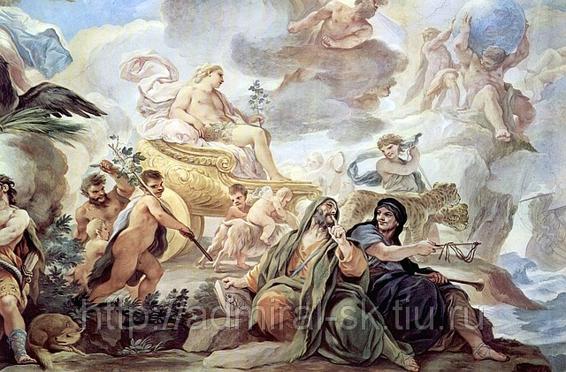
В марте, когда все растения цвели, отмечался этот праздник.
Жрец, восседавший в ладье на колёсах, изображал Диониса.
Многочисленная свита сатиров в козлиных шкурах сопровождали шествие дифирамбами (Хоровая обрядовая песня).
Строгие судьи решали, какой из хоров пел лучше, и присуждали победителям треножник.

Slide 5
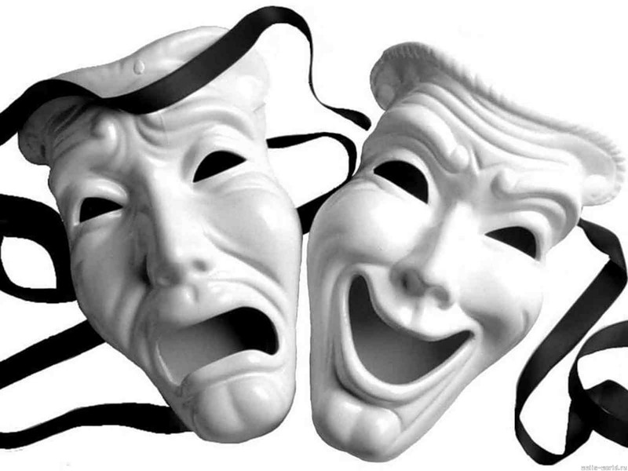
На празднике присутствовала маска Диониса, ставшая символом театрального искусства.
Актёры, занятые в театральном представлении, надевали маски: весёлые и грустные, трагические или комические.

Slide 6
Дата рождения греческого театра 534 г.до н.э.

Slide 7
1. Эсхил – отец греческой трагедии
В период зарождения театрального искусства популярны были трагедии.
Содержание: драматический конфликт, мифологические сюжеты жизни богов, которые вершили судьбы людей.
Преобладали песни хора.
Все роли исполнялись одним актёром. Но потом Эсхил, чтобы держать зрителей в напряжении, вводит второго, а затем и третьего актёра.
Произведения: (90 пьес) – «Персы», «Прикованный Прометей» и др.

Slide 8
2. Софокл
Многое изменил в трагедиях Эсхила: ввёл исполнителей до 15 человек, сократил объём партий хора.
Изобрёл театральные декорации.
Показывает людей не такими, какими они есть на самом деле, а какими они должны быть.
Герои Софокла – сильные, чаще смотрят на землю, а не на небо.
Произведения: (123) – «Антигона», «Царь Эдип» и др.

Slide 9
3. Еврипид – «философ на сцене».
Содержание: мифологические сюжеты.
Свёл на нет значение хора, песни хора служили лишь фоном для сцен.
Хор выступал в роли музыкального антракта.
Еврипид уделяет больше внимания характерам действующих лиц, психологические переживания, душевный надлом.
Включает бытовые и любовные эпизоды.
Изображал людей такими какие есть в действительности.
Произведения: (90) – «Медея», «Гекуба» и др.

Slide 10
4. Аристофан – учитель афинского общества.
Творчество Аристофана посвящено комедии.
Сатирический, обличающий смех обращал людей к доброте, любви, взаимопониманию.
Ввёл костюмы.
Произведения:»Всадники», «Облака», «Осы» и др.

Slide 11
Театральное и цирковое искусство Древнего Рима.
Римская империя жила шумно и беспокойно, требовала «хлеба и зрелищ»:
Состязания гладиаторов, укрощение диких зверей, комедии, пантомимы, цирковые зрелища

Slide 12
В Риме профессия актёра не ценилась. Почему?
Чтение
с. 113
аб 2 снизу

Slide 13
Музыкальное искусство Античности.
Рождению музыки мы обязаны Древней Греции.
Благодаря грекам стали известны такие понятия: мелодия, гармония, ритм, хор, оркестр, рапсодия, симфония.
Музыка сопровождала греков на шествиях, во время Олимпийских игр, поэтических турниров, театральных представлений.

Slide 14
Велика роль музыки в происхождении музыкальных инструментов.
Двойной авлос
Лира

Slide 15
Римская музыка была связана с лирикой.
Кифара
Букцина

Slide 16
Домашнее задание:
С. 110-116 чтение
Самостоятельная работа по греческим драматургам.
Запишите из словаря понятия: мелодия, гармония.

Slide 17
Мелодия (от др.-греч. μέλος — пение, mélodie — франц., нем., melodia — итал.) — певучее последование звуков, принадлежащих к какой-нибудь гамме или ладу.
Гармо́ния (др.-греч. ἁρμονία — связь, порядок; строй, лад; слаженность, соразмерность, стройность) — комплекс понятий теории музыки. Гармоничной называется (в том числе и в обиходной речи) приятная для слуха и логически постигаемая разумом слаженность звуков (музыкально-эстетическое понятие).

